Slide 1
Godmorgen 2vhf ☺

Slide 2
Vi skal huske at ☺
Sige ”Hej” ved modulets start, og ”farvel” ved modulets afslutning.
  Signal om, at vi har set hinanden.
Mobiltelefonerne skal i taskerne ved modulernes start.

Slide 3

Hint

Slide 4
Ulighed

Slide 5
Kongressen

Slide 6
Byt rundt ☺

Slide 7
Den residuale velfærdsmodel

Slide 8
Svingstater

Slide 9
Byt rundt ☺

Slide 10
Den amerikanske drøm

Slide 11
Pluralistisk integration

Slide 12
Byt rundt ☺

Slide 13
Magtens tredeling

Slide 14
Winner takes all (flertalsvalg)

Slide 15

Modul 8: USA’s økonomi

Slide 16
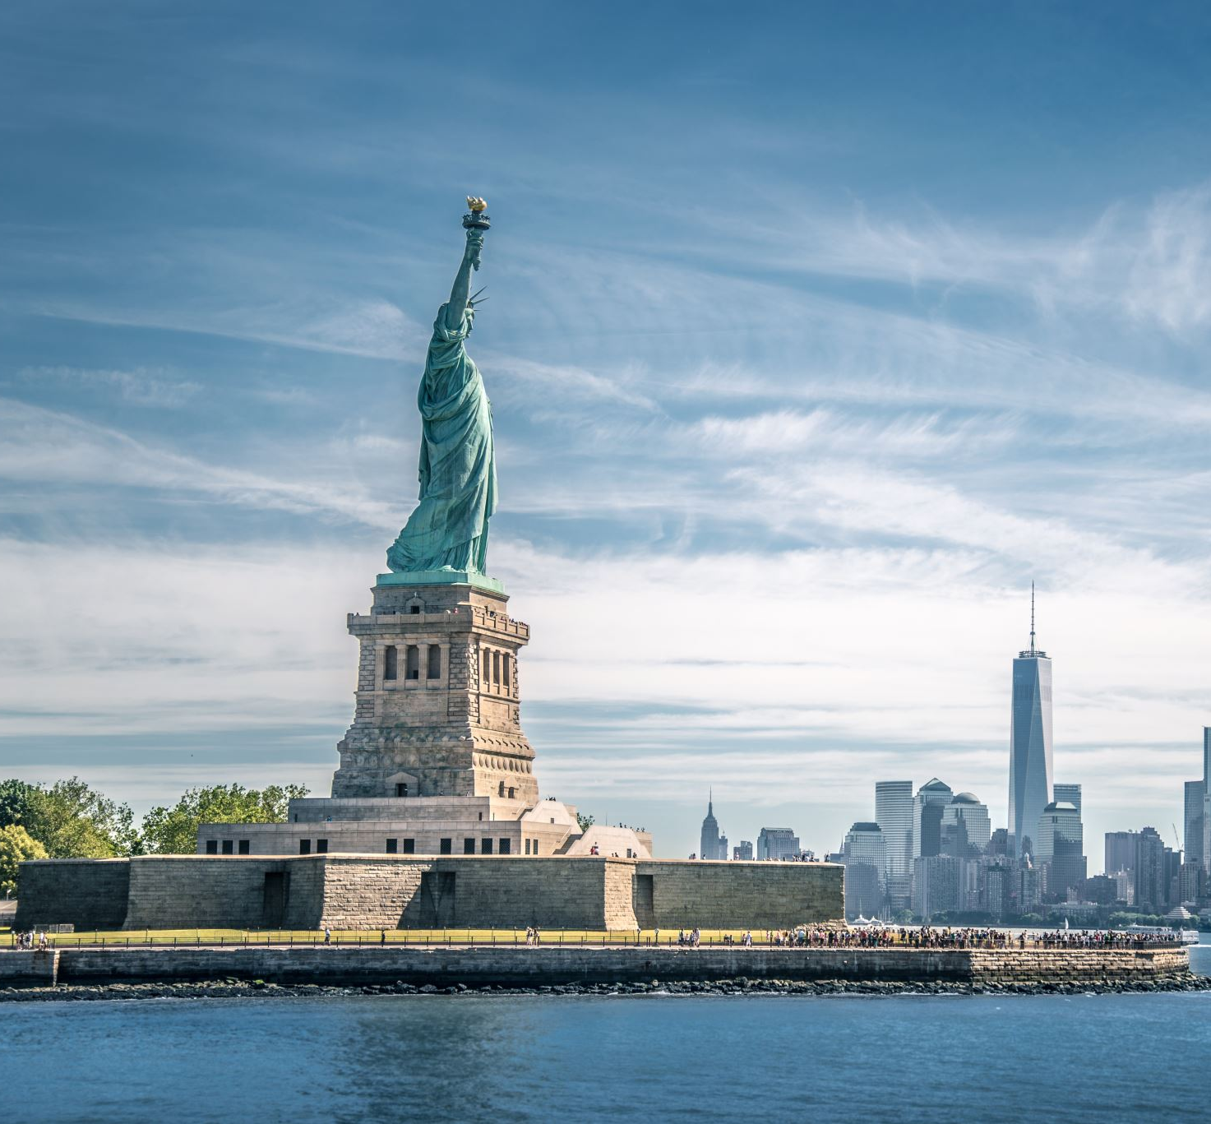
Forløb
Den amerikanske drøm
USA’s politiske system
USA’s partisystem
Præsidentvalg og valgsystem
Magt i USA
Det amerikanske samfund
Sociale forskelle og velfærd i USA
I dag: USA’s økonomi

Slide 17

Globaliseringsformer
Økonomisk globalisering:
  Fx øget handel med varer og tjenester over landegrænser, investeringer, transnationale og multinationale selskaber
Politisk globalisering:
  Fx øget internationalt samarbejde i EU og FN
Kulturel globalisering:
  kulturel udveksling, kendskab og forståelse i verden og kommunikation på tværs af landegrænser via Internettet og mobiltelefoner.
Militær globalisering:
  Fx international terrorisme, militære aktioner og samarbejde på tværs af staters territorier i NATO eller som de amerikansk ledede aktioner i Irak og Afghanistan.

Slide 18

Hvad har disse virksomheder til fælles?

Slide 19
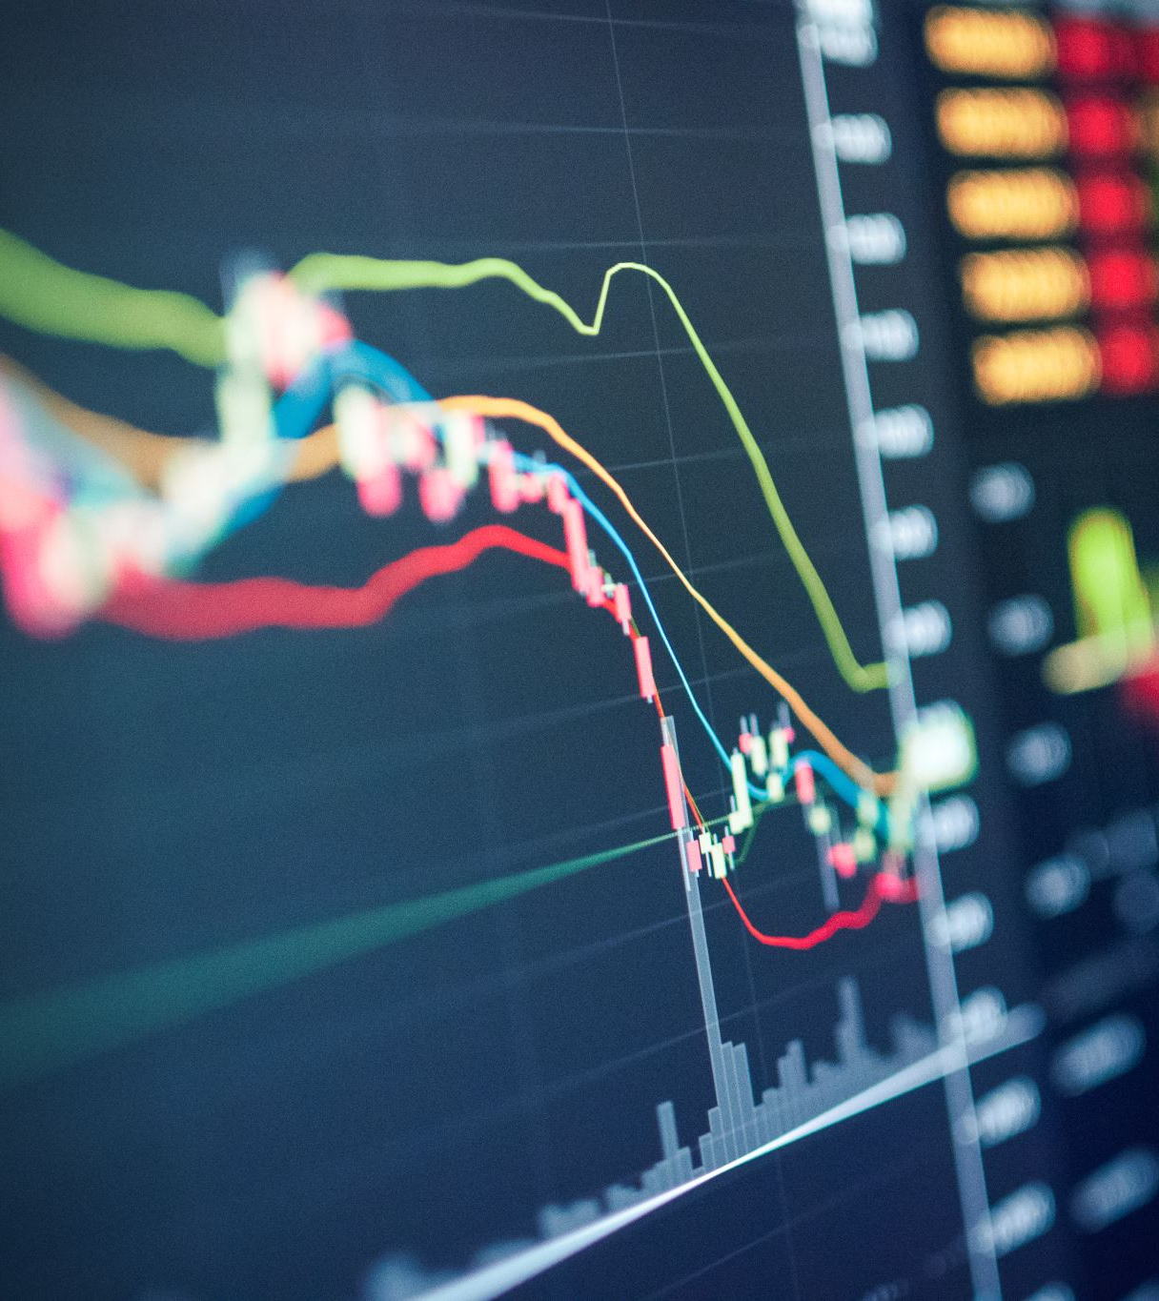
BNP
Bruttonationalproduktet er betegnelse for værdien af et lands samlede produktion indenfor den offentlige og private sektor.
  BNP bruges ofte til at måle og sammenligne forskellige landes økonomiske styrke.
  Video: Hvad er BNP? (bruttonationalproduktet)

Slide 20
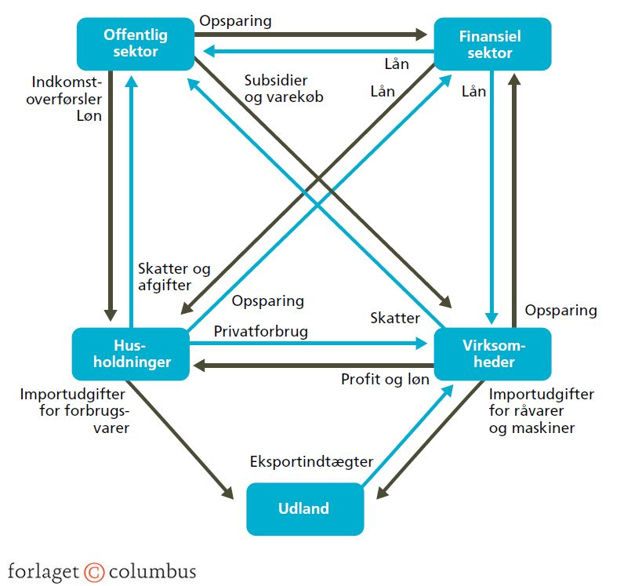
Notes:
Det økonomiske kredsløb

Slide 21
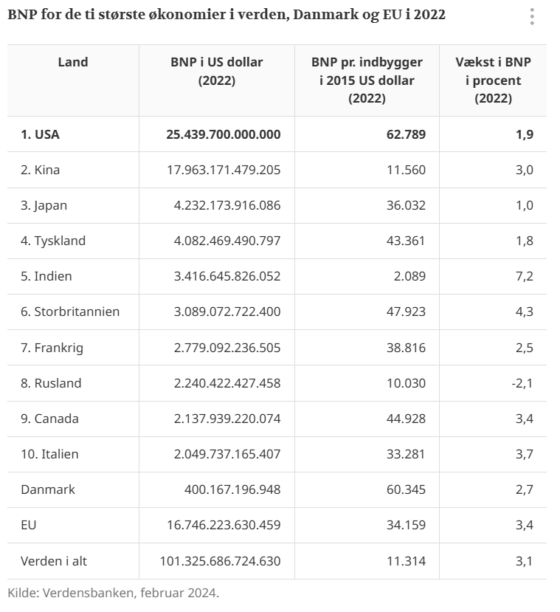

Slide 22
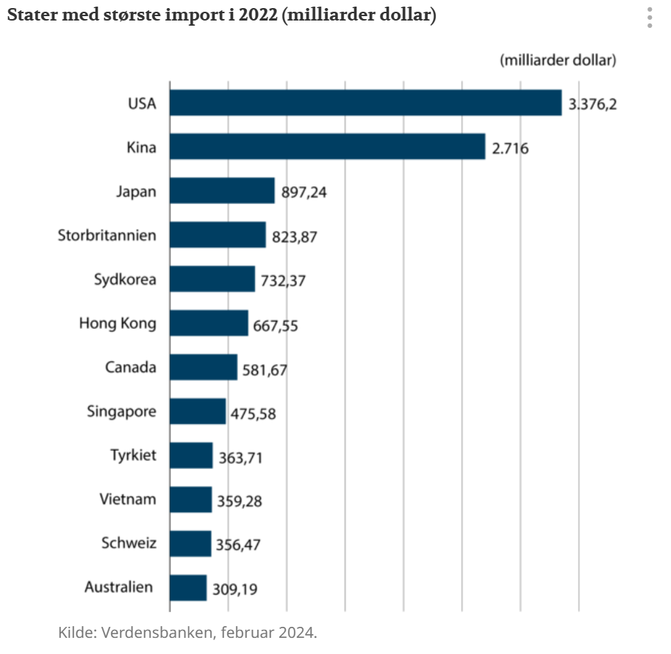
Notes:
Hvad kan vi udlede af følgende figur?

Slide 23
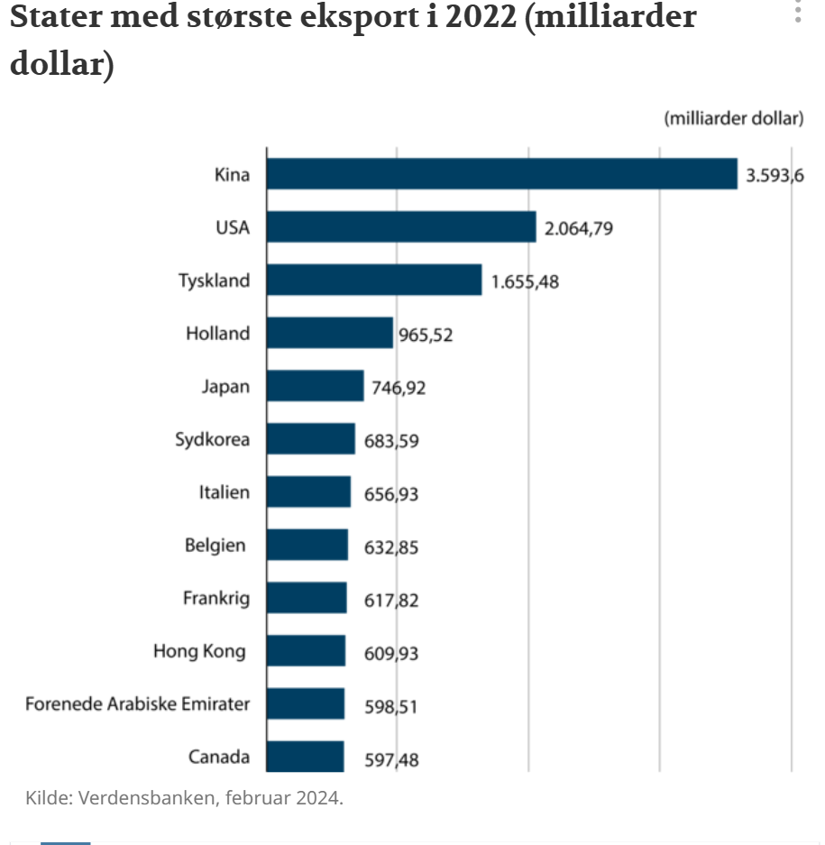

Slide 24
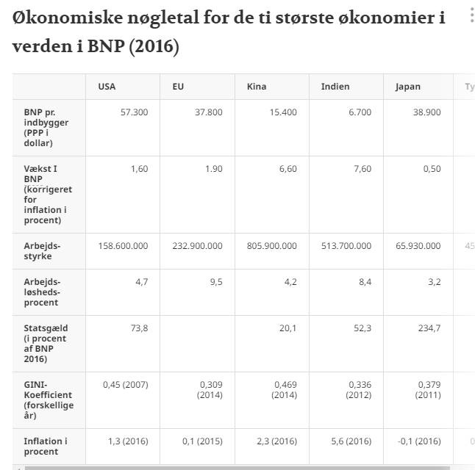

Slide 25
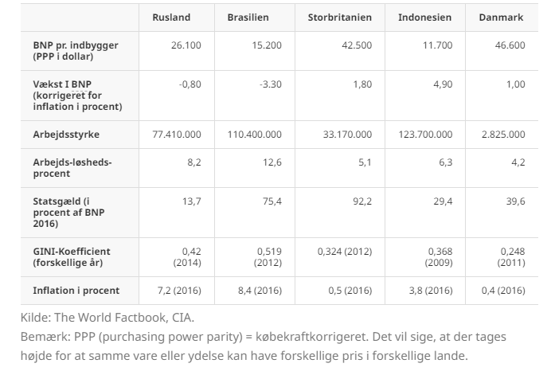

Slide 26
USA’s økonomi
Sammenlign forskellige økonomiske faktorer blandt verdens største lande herunder BNP, arbejdsstyrke, inflation og arbejdsløshed. Forklar, hvordan disse påvirker samfundet og det økonomiske kredsløb.
Undersøg de økonomiske forhold i forskellige amerikanske stater
Opstil forskellige forklaringer på, hvorfor USA har et af verdens højeste BNP pr. indbygger.

Slide 27
Lokaler ☺
A08
A07
B30
B44

Slide 28
Diskussion:
Diskuter, hvilke fordele og ulemper økonomisk globalisering har for USA’s økonomi

